Slide 1
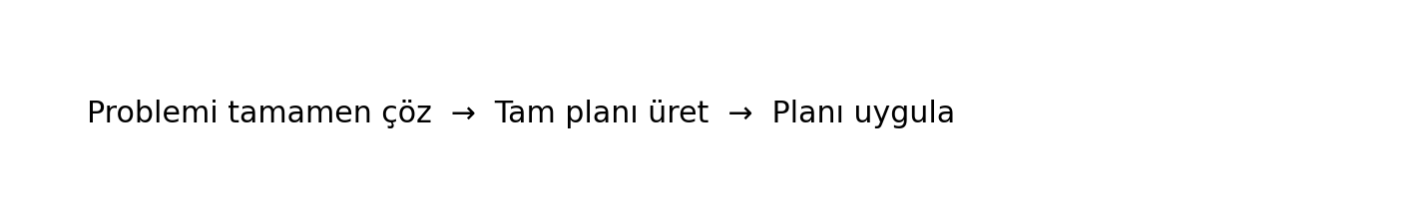
ÜNİTE 4
Klasik Aramanın Ötesinde
Yerel arama · Belirsizlik · Kısmi gözlem · Online arama
Bu slayt seti, öğrencilerin ilk kez gördüğü kavramları adım adım açıklamak için hazırlanmıştır. Her ana konunun sonunda örnek ve yorum bölümü vardır.
Artificial Intelligence: A Modern Approach — Chapter 4 temelli Türkçe ders slaytı

Slide 2
Bu ünitede ne öğreneceğiz?
GENEL BAKIŞ
Klasik aramanın varsayımlarını gevşetiyoruz.
Yolun değil, son durumun önemli olduğu optimizasyon problemleri
Hill climbing, simulated annealing, local beam search ve genetik algoritmalar
Deterministik olmayan eylemler ve AND–OR arama ağaçları
Kısmi gözlem durumunda belief state mantığı
Bilinmeyen ortamlarda online search ve LRTA*
Ünite 4: arama türlerinin büyük resmi
Ana fikir: Gerçek dünya, çoğu zaman “tam bilinen, deterministik ve tamamen gözlemlenebilir” değildir.
Ders akışı
2

Slide 3
Klasik arama neden yetmez?
MOTİVASYON
Bölüm 3’te güçlü ama basitleştirilmiş varsayımlar vardı.
Bölüm 3: çözüm çoğunlukla başlangıçtan hedefe giden eylem dizisiydi.
Ama bazı problemlerde hangi yoldan gidildiği değil, hangi son duruma ulaşıldığı önemlidir.
Bazı ortamlarda aynı eylem farklı sonuçlar doğurur.
Bazı ortamlarda ajan gerçek durumu tam göremez.
Bazı ortamlarda harita veya eylem sonuçları baştan bilinmez.
Klasik arama: “planı bul, sonra uygula”
Ünite 4: “ara, dene, gözle, öğren”
Örnek: Yeni bir binaya giren robot, bütün koridorları önceden bilemez; dolaşırken öğrenmek zorundadır.
Ders akışı
3

Slide 4
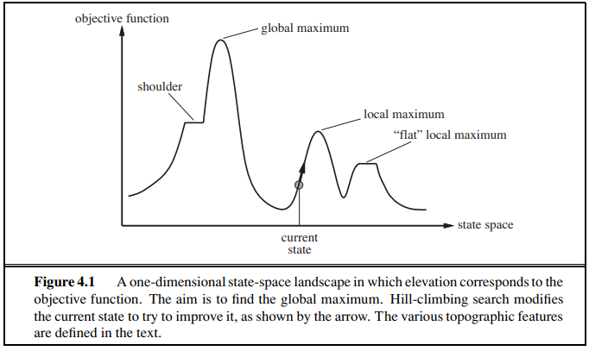
4.1 Yerel Arama ve Optimizasyon
Yol önemli değilse, çözümü “durum uzayında iyi bir nokta bulma” olarak düşünürüz.
Figure 4.1: amaç fonksiyonu manzarası
4.1 Yerel arama ve optimizasyon
4

Slide 5
Yerel arama fikri
4.1
Tek bir mevcut durumdan komşu durumlara geçerek ilerler.
Klasik arama: yolları ve alternatifleri bellekte tutar.
Yerel arama: genelde yalnızca mevcut durumu ve komşularını dikkate alır.
Avantaj: çok az bellek kullanır.
Avantaj: büyük veya sürekli durum uzaylarında makul çözümler bulabilir.
Dezavantaj: optimal çözüm garantisi çoğu zaman yoktur.
Durum uzayı bir “arazi” gibi düşünülebilir.
Örnek: 8-vezir probleminde vezirleri hangi sırayla koyduğumuz değil, son tahtanın geçerli olup olmadığı önemlidir.
4.1 Yerel arama ve optimizasyon
5

Slide 6
State-space landscape: manzara metaforu
4.1
Amaç fonksiyonu yüksekliği belirler.
Yatay eksen: durum uzayı.
Dikey eksen: amaç fonksiyonu değeri.
Global maksimum: bütün uzaydaki en iyi nokta.
Local maksimum: komşularından iyi ama global olarak en iyi değil.
Plateau/shoulder: algoritmanın karar vermekte zorlandığı düz bölgeler.
Figure 4.1: global maksimum, local maksimum, plato ve shoulder
Mini örnek: Bulunduğun değer 80, komşular 75–78 ise hill climbing durur. Ama uzakta 100 değerli global maksimum olabilir.
4.1 Yerel arama ve optimizasyon
6

Slide 7
Hill climbing: en temel yerel arama
HILL CLIMBING
Her adımda daha iyi komşuya git.
Mevcut durumun komşularını değerlendirir.
En iyi komşu mevcut durumdan daha iyiyse ona geçer.
Daha iyi komşu yoksa durur.
Arama ağacı tutmaz; sadece mevcut durum ve değer yeterlidir.
Öğrenci benzetmesi: Sisli havada dağın zirvesine çıkmaya çalışıyorsun. Sadece hemen etrafındaki eğimi görebiliyorsun.
Örnek: f(A)=10, komşular B=14, C=12 ise B’ye git. Sonraki turda B’nin komşularına bak.
Risk: Yakındaki en iyi hamle, uzun vadede kötü bir bölgeye götürebilir. Algoritma ileriye bakmaz.
neighbor.VALUE ≤ current.VALUE ise dur
4.1 Yerel arama ve optimizasyon
7

Slide 8
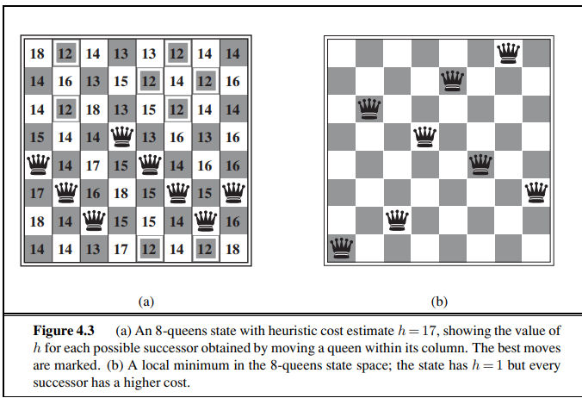
8-vezir örneği: h(s) maliyet fonksiyonu
ÖRNEK
Amaç: saldıran vezir çifti sayısını sıfıra indirmek.
Her sütunda bir vezir vardır.
Komşu durum: bir veziri aynı sütunda başka satıra taşı.
Her state için 8×7=56 komşu vardır.
h(s)=saldıran vezir çiftlerinin sayısı.
Hedef: h(s)=0.
Şekildeki karelerde yazan değerler, vezir o kareye taşınırsa oluşacak yeni h değeridir. En küçük h en iyi hamledir.
Sağdaki durumda h=1 olmasına rağmen her tek hamle h değerini artırır. Bu yüzden algoritma çözüme çok yakınken bile takılabilir.
Figure 4.3: solda h=17, sağda local minimum h=1
4.1 Yerel arama ve optimizasyon
8

Slide 9
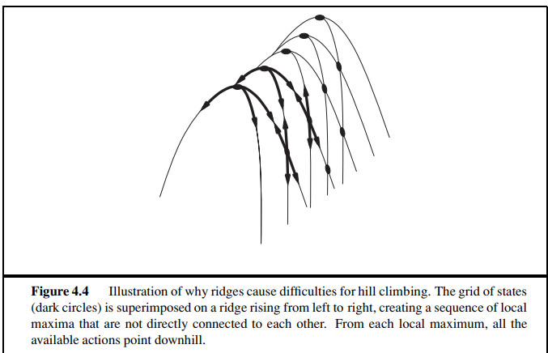
Hill climbing neden takılır?
TUZAKLAR
Üç klasik tuzak: local optimum, ridge, plateau.
Local maximum/minimum: komşulara göre iyi ama global olarak iyi değil.
Ridge: doğru ilerleme yönü mevcut hareketlerle doğrudan yakalanamaz.
Plateau: birçok komşu aynı değerde olduğu için ilerleme yönü belirsizdir.
Shoulder: plato gibi görünür ama ileride çıkış vardır.
Figure 4.4: ridge, yani sırt problemi
Ridge örneği: En iyi yol çapraz ilerlemeyi gerektirir; ama izin verilen hamleler sadece sağ/sol/yukarı/aşağı ise algoritma her yönde kötüleşme görebilir.
4.1 Yerel arama ve optimizasyon
9

Slide 10
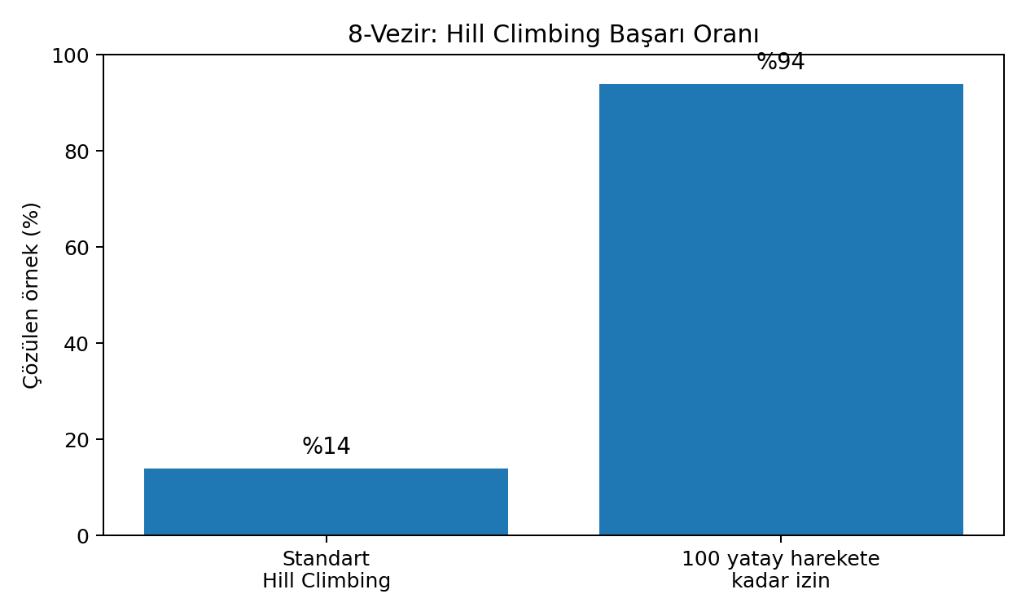
Sideways move ve random restart
VARYANTLAR
Takılmayı azaltmak için iki basit fikir.
Sideways move: aynı değerdeki komşuya sınırlı sayıda geçişe izin verir.
Random restart: takılırsa rastgele başka başlangıçtan tekrar başlar.
8-vezirde normal hill climbing yaklaşık %14 başarı verir.
Sideways move ile başarı oranı yaklaşık %94’e çıkabilir.
Random restart: başarı olasılığı p ise beklenen deneme sayısı 1/p.
8-vezir için başarı oranı karşılaştırması
Beklenen restart sayısı = 1 / p
4.1 Yerel arama ve optimizasyon
10

Slide 11
Simulated annealing: kontrollü kötü hamle
SA
Başta keşif, sonra kararlı iyileştirme.
Hill climbing kötü hamle yapmadığı için local optimumda takılabilir.
Simulated annealing bazen kötü hamleleri kabul eder.
Başlangıçta sıcaklık T yüksektir: kötü hamle olasılığı daha fazladır.
Zamanla T azalır: algoritma giderek daha seçici olur.
Yavaş soğutma, global optimum bulma ihtimalini artırır.
P(kötü hamle) = e^(ΔE / T)
Sayısal örnek: ΔE=-4 ve T=10 ise P≈e^-0.4≈0.67. Aynı kötü hamle T=1 iken P≈e^-4≈0.018 olur.
Metafor: Metal önce ısıtılır, sonra yavaşça soğutulur. Aramada da önce büyük sıçramalar, sonra ince ayar yapılır.
4.1 Yerel arama ve optimizasyon
11

Slide 12
Local beam search
BEAM
Tek durum yerine k adet durum birlikte takip edilir.
Başlangıçta k adet rastgele durum seçilir.
Her adımda tüm k durumun tüm komşuları üretilir.
Aday havuzundan en iyi k durum seçilir.
Random restart’tan farkı: iyi bölgeler diğer arama kollarını kendine çeker.
Sorun: çeşitlilik kaybı; tüm k durum aynı bölgeye toplanabilir.
Mini örnek: k=3 ve her state’in 10 komşusu varsa 30 aday üretilir; en iyi 3 aday yeni beam olur.
Stochastic beam search: en iyi k durumu kesin seçmek yerine, daha iyi adaylara daha yüksek olasılık vererek rastgele seçim yapar.
Doğal seçilim bağlantısı: başarılı adayların sonraki nesle geçme ihtimali daha yüksektir.
4.1 Yerel arama ve optimizasyon
12

Slide 13
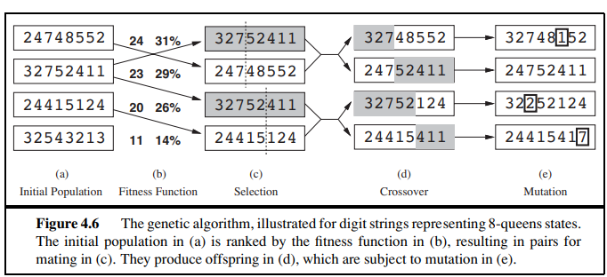
Genetik algoritmalar: evrimsel arama
GA
Popülasyon, fitness, seçim, çaprazlama ve mutasyon.
Population: aday çözümler kümesi.
Individual: tek bir aday çözüm.
Fitness: adayın ne kadar iyi olduğunu ölçer.
Selection: iyi bireyler daha yüksek olasılıkla seçilir.
Crossover + mutation: yeni nesil oluşturur.
Figure 4.6: 8-vezir durumları için genetik algoritma
8-vezirde fitness, saldırmayan vezir çiftlerinin sayısı olabilir. Maksimum değer C(8,2)=28’dir.
4.1 Yerel arama ve optimizasyon
13

Slide 14
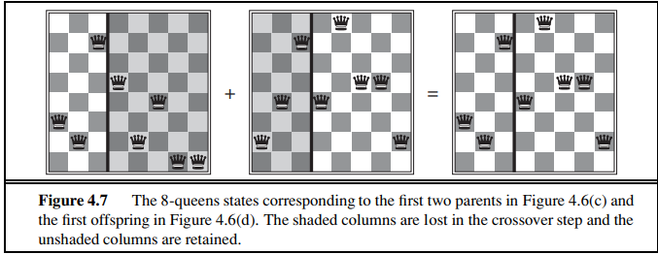
Crossover: iyi parçaları birleştirmek
GA
İki ebeveyn dizisinden çocuk üretme.
327|52411 + 247|48552 → 327|48552
Çaprazlama noktası seçilir.
Çocuğun ilk kısmı bir ebeveynden, kalan kısmı diğerinden gelir.
Amaç: ayrı ayrı iyi çalışan alt yapıların birleştirilmesidir.
Mutasyon küçük rastgele değişikliklerle çeşitlilik sağlar.
Figure 4.7: çaprazlama sonucu oluşan 8-vezir durumu
Öğrenci örneği: Bir çözümün ilk 3 veziri çok iyi, başka çözümün son 5 veziri çok iyiyse crossover bunları tek çocukta birleştirebilir.
4.1 Yerel arama ve optimizasyon
14

Slide 15
4.2 Sürekli Uzaylarda Yerel Arama
Durumlar artık sınırlı bir liste değil; koordinatlar ve gerçek sayılarla tanımlanır.
x = (x₁, y₁, x₂, y₂, x₃, y₃)
4.2 Sürekli uzaylarda yerel arama
15

Slide 16
Sürekli uzaylarda problem
4.2
Gerçek dünyada konumlar, açılar ve hızlar çoğu zaman süreklidir.
Ayrık uzay: sınırlı sayıda komşu vardır.
Sürekli uzay: teorik olarak sonsuz sayıda komşu olabilir.
Çözüm: uzayı ayrıklaştırmak veya gradyan gibi matematiksel yön bilgisi kullanmak.
Örnek problem: Romanya’da 3 havaalanını şehirlerden ortalama uzaklık minimum olacak şekilde yerleştirmek.
min Σ[(xᵢ−x_c)² + (yᵢ−y_c)²]
Durum artık altı değişkenlidir: üç havaalanı × iki koordinat. Bir havaalanını azıcık hareket ettirmek bile yeni bir state oluşturur.
Örnek: x=2, gradyan=4, adım büyüklüğü α=0.1 ise yeni x=2+0.1×4=2.4 olur.
4.2 Sürekli uzaylarda yerel arama
16

Slide 17
Gradient, step size ve line search
4.2
En dik yükseliş veya iniş yönü nasıl bulunur?
Gradient ascent: x ← x + α∇f(x)
∇f: fonksiyonun en hızlı arttığı yön.
α: adım büyüklüğü veya learning rate.
α çok küçükse öğrenme çok yavaş olur.
α çok büyükse optimumun üzerinden atlanabilir.
Line search, aynı yönde farklı α değerleri deneyerek daha uygun adım seçer.
Gradient descent: x ← x − α∇f(x)
Makine öğrenmesi bağlantısı: Gradient descent, ileride loss function minimumunu bulmak için kullanacağımız temel fikirdir.
4.2 Sürekli uzaylarda yerel arama
17

Slide 18
Kısıtlı ve konveks optimizasyon
4.2
Gerçek problemlerde her çözüm kabul edilebilir değildir.
Constrained optimization: değişkenler bazı sert kısıtları sağlamalıdır.
Örnek: Havaalanı Romanya içinde ve kuru kara üzerinde olmalıdır.
Linear programming: doğrusal amaç + doğrusal eşitsizlik kısıtları.
Convex optimization: uygun koşullarda local minimum global minimumdur.
Bu nedenle konveks problemler makine öğrenmesinde çok önemlidir.
max 3x + 5y
koşul: x+y ≤ 10, x ≥ 0, y ≥ 0
Öğrenci yorumu: Konveks problemi “tek çukur” gibi düşün. Nerede aşağı yürürsen yürü, sonunda global minimuma ulaşırsın.
4.2 Sürekli uzaylarda yerel arama
18

Slide 19
4.3 Deterministik Olmayan Eylemlerle Arama
Aynı eylem her zaman aynı sonucu vermeyebilir.
Deterministik: RESULT(s,a)=s′
Nondeterministik: RESULTS(s,a)={s₁,s₂,…}
4.3 Deterministik olmayan eylemlerle arama
19

Slide 20
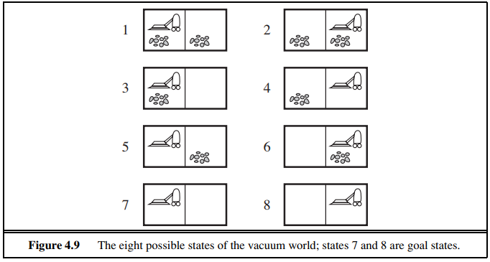
Erratic vacuum world
4.3
Süpürge bazen beklenenden farklı etki yapar.
İki oda vardır: A ve B.
Süpürge solda veya sağda olabilir.
Her oda temiz veya kirli olabilir.
Toplam durum: 2×2×2=8.
Hedef durumlar: 7 ve 8; iki oda da temizdir.
Figure 4.9: 8 olası vacuum-world durumu
Erratic Suck: kirli kareyi temizler; bazen komşu kareyi de temizler. Temiz karede kullanılırsa bazen kiri geri bırakabilir.
4.3 Deterministik olmayan eylemlerle arama
20

Slide 21
Çözüm artık düz eylem dizisi değildir
KOŞULLU PLAN
Sonuca göre farklı devam etmek gerekir.
State 1’de Suck → {5, 7}
Koşullu çözüm:
[Suck, if State=5 then [Right,Suck] else []]
State 1: iki oda da kirli, süpürge solda. Suck yapınca sol oda temizlenir; sağ oda temizlenebilir veya kirli kalabilir.
Önce Suck yap.
Eğer sonuç State 5 ise sağa git ve tekrar Suck yap.
Eğer sonuç State 7 ise hedef zaten sağlandı.
Bu nedenle çözüm bir karar ağacıdır.
4.3 Deterministik olmayan eylemlerle arama
21

Slide 22
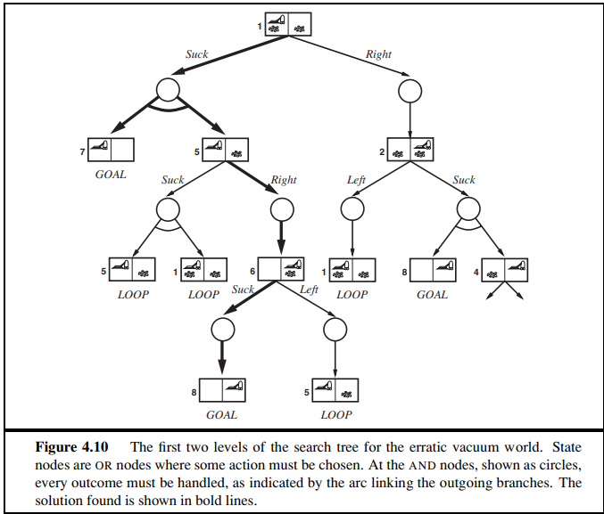
AND–OR arama ağacı
AND–OR
Ajan seçer, çevre sonuç üretir.
OR node: ajan hangi eylemi seçecek?
AND node: seçilen eylemin tüm olası sonuçları ele alınmalı.
Çözüm alt ağacında her yaprak hedef olmalıdır.
Her OR node’da tek eylem seçilir.
Her AND node’da bütün sonuç dalları kapsanır.
Şekilde kalın çizgiler çözüm planını gösterir. LOOP yazıları daha önce görülen duruma dönüşü belirtir.
Figure 4.10: erratic vacuum world için AND–OR ağacı
4.3 Deterministik olmayan eylemlerle arama
22

Slide 23
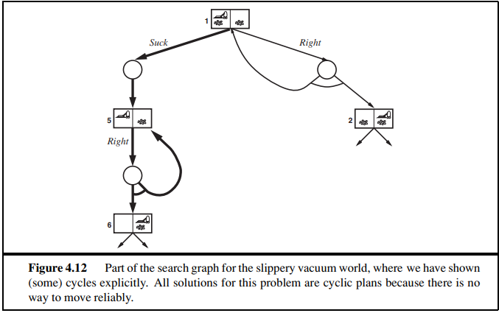
Cyclic plan: “dene, olmazsa tekrar dene”
CYCLIC PLAN
Bazı problemler döngülü plan gerektirir.
Slippery world: Right bazen çalışır, bazen aynı yerde bırakır.
Örneğin RESULTS(1,Right)={1,2}.
Sonlu sayıda Right denemesi başarıyı garanti edemez.
Bu yüzden çözüm “başarana kadar dene” şeklinde döngülü olabilir.
Figure 4.12: slippery vacuum world, hareket bazen başarısız olur
while State=5 do Right
Günlük örnek: Otel kartı kapıyı açmazsa birkaç kez tekrar denenebilir; ama çok denemede de olmazsa “yanlış kart” ihtimali düşünülür.
4.3 Deterministik olmayan eylemlerle arama
23

Slide 24
4.4 Kısmi Gözlemlerle Arama
Ajan gerçek fiziksel durumu kesin bilmiyorsa, olası durumlar kümesini tutar.
Belief state: b = {olası fiziksel durumlar}
4.4 Kısmi gözlemlerle arama
24

Slide 25
Belief state nedir?
BELIEF STATE
Ajanın “nerede olabilirim?” sorusuna verdiği küme cevabı.
Physical state: gerçek durum.
Belief state: ajanın mümkün gördüğü fiziksel durumların kümesi.
Ajan fiziksel durumu bilmese bile kendi belief state’ini bilir.
Tam gözlemlenebilir durumda belief state tek elemanlıdır.
Sensorless durumda percept her zaman boştur; çözüm eylem dizisidir.
b = {1, 3}
Anlamı: Ajan gerçek durumun 1 veya 3 olduğunu biliyor ama hangisi olduğunu bilmiyor.
Eylemler bazen sensörsüz bile belirsizliği azaltabilir: Right sonrası sol tarafta olma ihtimali ortadan kalkar.
4.4 Kısmi gözlemlerle arama
25

Slide 26
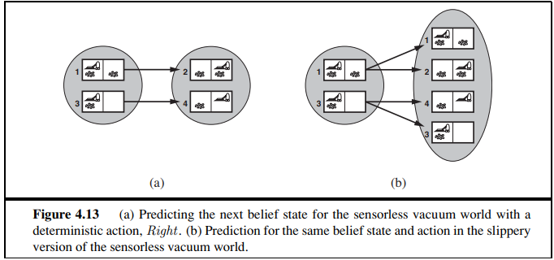
Sensorless search: prediction adımı
SENSORLESS
Eylem uygulandıktan sonra yeni belief state hesaplanır.
Başlangıç: b={1,3}.
Deterministik Right: {1,3} → {2,4}.
Slippery Right: {1,3} → {1,2,3,4}.
Deterministik eylem belirsizliği artırmayabilir.
Nondeterministik eylem belief state’i büyütebilir.
Figure 4.13: deterministic ve slippery prediction
b̂ = PREDICT(b,a)
4.4 Kısmi gözlemlerle arama
26

Slide 27
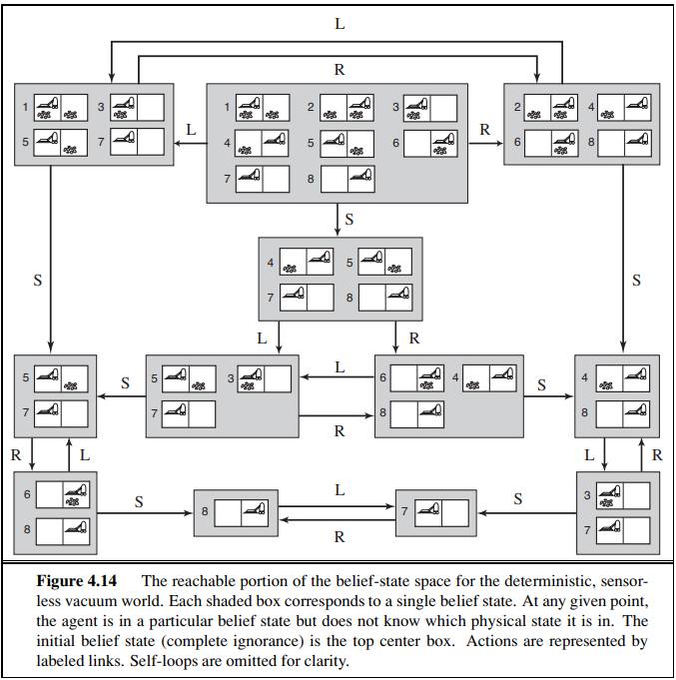
Belief-state uzayı çok büyüyebilir
SENSORLESS
Fiziksel state sayısı N ise belief state sayısı 2ᴺ olabilir.
8 fiziksel state → teorik olarak 2⁸=256 belief state.
Bu örnekte yalnızca 12 belief state ulaşılabilir.
Her gri kutu tek bir belief state’i gösterir.
Üst orta kutu tam bilgisizliktir: {1,2,3,4,5,6,7,8}.
Eylemler L, R ve S olarak gösterilmiştir.
Pruning fikri: Bir plan büyük belief state için çalışıyorsa onun her alt kümesi için de çalışır.
Figure 4.14: sensorless vacuum world için ulaşılabilir belief-state uzayı
4.4 Kısmi gözlemlerle arama
27

Slide 28
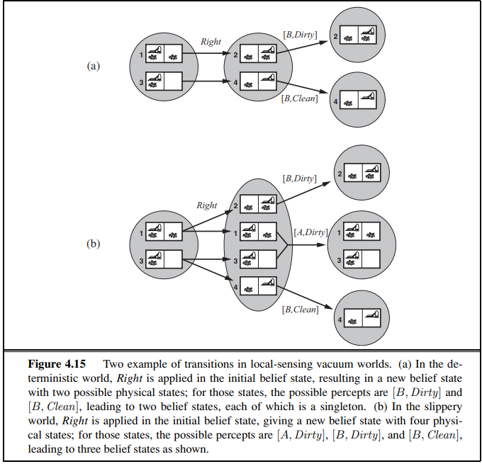
Gözlem eklenince: predict → observe → update
UPDATE
Prediction genişletebilir, observation daraltır.
Prediction: b̂ = PREDICT(b,a)
Observation prediction: olası percept’leri bul
Update: gelen percept ile uyumsuz state’leri ele
b′ = UPDATE(PREDICT(b,a), o)
Örnek: {1,3} durumunda Right sonrası {2,4}; [B,Dirty] gözlemi gelirse yalnız {2} kalır.
Figure 4.15: local-sensing vacuum world geçişleri
4.4 Kısmi gözlemlerle arama
28

Slide 29
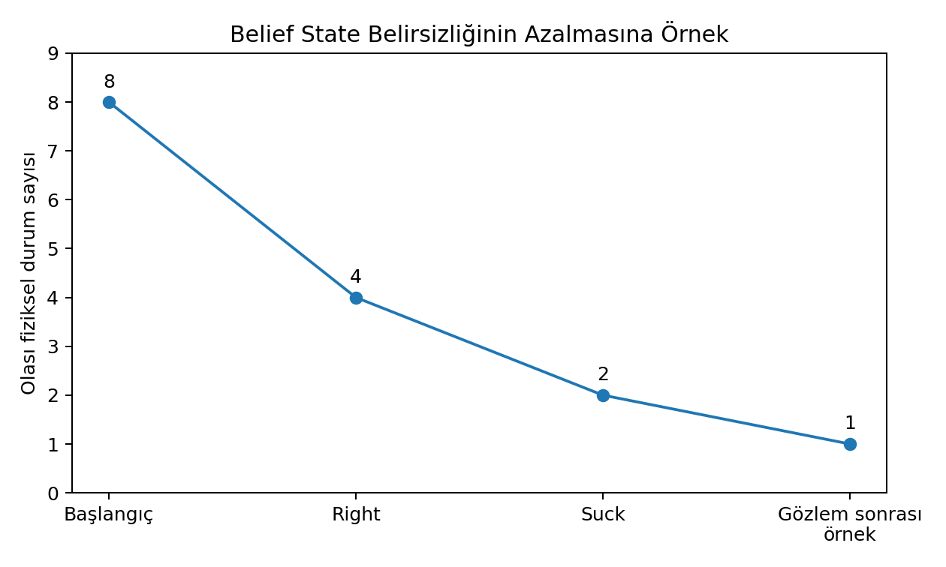
Belief state daralması
GRAFİK
Gözlem işe yararsa belirsizlik azalır.
İlk gözlem, çok büyük olasılık kümesini küçük bir kümeye indirir.
Nondeterministik hareket tekrar olasılıkları artırabilir.
Yeni gözlem tekrar eleme yapar.
Robotik localization problemleri bu mantıkla çalışır.
Akılda kalacak cümle: “Hareket belirsizliği büyütür; algı, doğruysa belirsizliği küçültür.”
Prediction genişletir, update daraltır
4.4 Kısmi gözlemlerle arama
29

Slide 30
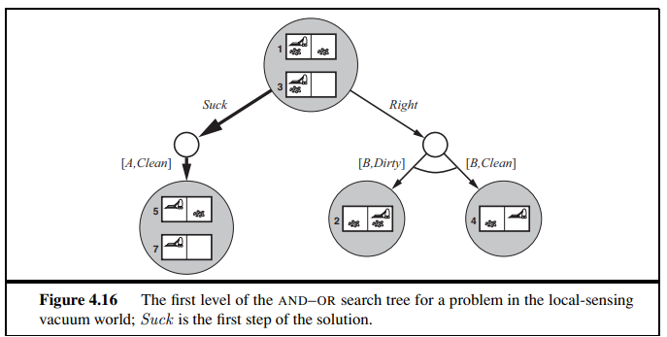
Belief space içinde AND–OR search
AND–OR
Koşullu plan gerçek state değil, belief state üzerinden karar verir.
Başlangıç belief state: {1,3}.
Suck çözümün ilk adımıdır.
Right yapılırsa farklı percept’lere göre dallanma gerekir.
Plan, “actual state” değil “belief state” testi yapmalıdır.
Figure 4.16: local-sensing vacuum world için AND–OR ağacının ilk seviyesi
[Suck, Right, if Bstate={6} then Suck else []]
4.4 Kısmi gözlemlerle arama
30

Slide 31
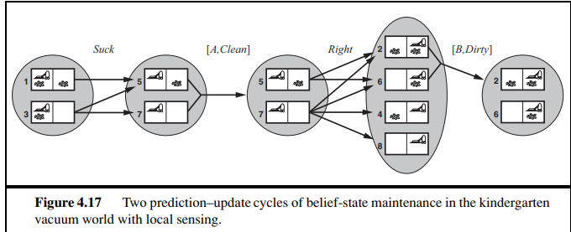
Belief-state maintenance
MONITORING
Ajan hareket ettikçe belief state’i güncel tutmalıdır.
Monitoring / filtering / state estimation aynı temel fikri taşır.
Yeni belief state, önceki belief state’ten hesaplanır.
Bütün geçmişi yeniden okumaya gerek yoktur.
Bu yüzden formül recursive state estimator olarak düşünülebilir.
Figure 4.17: iki prediction–update döngüsü
bₜ = UPDATE(PREDICT(bₜ₋₁,aₜ), oₜ)
4.4 Kısmi gözlemlerle arama
31

Slide 32
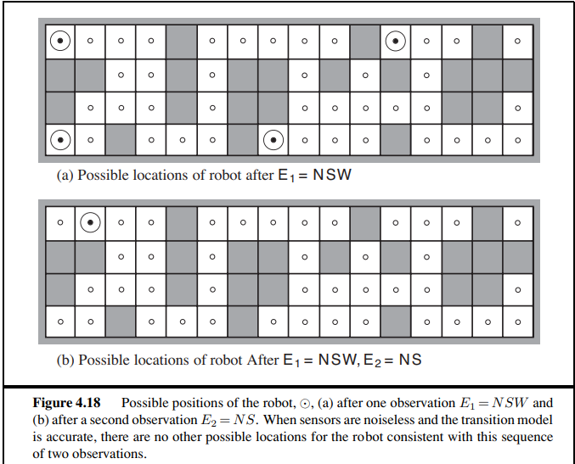
Robot localization örneği
LOCALIZATION
Harita biliniyor; robot nerede olduğunu bilmiyor.
Robot dört yönde engel algılayan sonar sensörlerine sahiptir.
İlk gözlem E₁=NSW yalnız 4 konumla uyumludur.
Move eylemi nondeterministic olduğu için olasılık kümesi büyüyebilir.
İkinci gözlem E₂=NS ile tek konum kalır.
Sensörler ayırt edici değilse localization zorlaşır.
Bağlantı: Otonom araçlar ve robot süpürgeler sürekli olarak “ben haritanın neresindeyim?” sorusunu çözer.
Figure 4.18: iki gözlemden sonra olası konumlar
4.4 Kısmi gözlemlerle arama
32

Slide 33
4.5 Online Search Ajanları ve Bilinmeyen Ortamlar
Ajan haritayı ve eylem sonuçlarını baştan bilmiyorsa, hareket ederek öğrenir.
Offline planlama yerine arama ve eylem iç içe geçer
4.5 Online search ve bilinmeyen ortamlar
33

Slide 34
Offline search vs online search
ONLINE
Önce planla mı, yoksa hareket ederken öğren mi?
Offline search: tam çözüm önce hesaplanır, sonra uygulanır.
Online search: eylem, gözlem ve hesaplama sırayla tekrarlanır.
Bilinmeyen ortamlarda online search gereklidir.
Ajan eylemlerini deney gibi kullanır.
Amaç: hedefe ulaşırken toplam gerçek yol maliyetini düşük tutmak.
Offline/online akış karşılaştırması
Örnek: Yeni bir binadaki robot önce koridora girer, duvarları görür, kendi haritasını günceller ve sonra yeni karar verir.
4.5 Online search ve bilinmeyen ortamlar
34

Slide 35
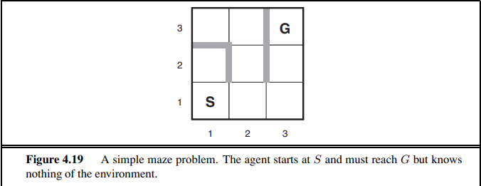
Bilinmeyen labirent problemi
MAZE
Ajan S’den başlar, G’ye ulaşmalıdır; ama çevreyi bilmiyor.
Ajan ACTIONS(s), GOAL-TEST(s) ve hareket maliyetini bilir.
Ama RESULT(s,a) değerini önceden bilmez.
Bir eylemin sonucunu öğrenmek için o eylemi gerçekten yapmalıdır.
Hedef konumu biliniyorsa Manhattan distance gibi heuristic kullanılabilir.
Figure 4.19: basit bilinmeyen labirent
h(s)=|x−xG| + |y−yG|
4.5 Online search ve bilinmeyen ortamlar
35

Slide 36
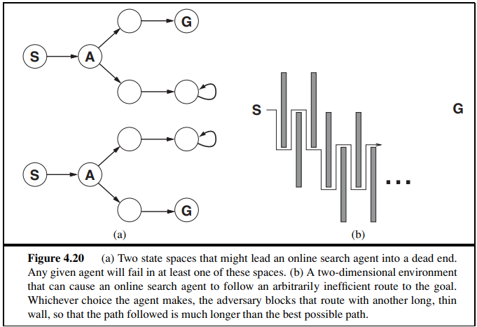
Competitive ratio ve adversary argümanı
SINIRLAR
Online ajan bazen kaçınılmaz olarak kötü seçim yapar.
Competitive ratio = online maliyet / optimal offline maliyet.
Geri döndürülemez eylemler dead end oluşturabilir.
Ajan iki ortamı ayırt edemiyorsa aynı kararı verir ve birinde başarısız olabilir.
Safely explorable: ulaşılabilir her state’ten hedefe gidilebilir.
Adversary fikri: Ajan hangi yolu seçerse kötü niyetli ortam hedefi veya çıkmazı ona göre konumlandırmış gibi düşünülür.
Figure 4.20: çıkmaz ve keyfi kötü rota örnekleri
4.5 Online search ve bilinmeyen ortamlar
36

Slide 37
Online DFS agent
ONLINE DFS
Gerçek dünyada DFS yapmak için fiziksel backtracking gerekir.
Ajan bulunduğu state’te denenmemiş action varsa onu dener.
Sonucu result[s,a]=s′ tablosuna kaydeder.
Tüm action’lar denendiyse geldiği state’e fiziksel olarak geri döner.
Bu nedenle hareketlerin tersine çevrilebilir olması gerekir.
En kötü durumda her bağlantı iki kez geçilebilir.
Offline DFS: stack üzerinde geri dönmek yeterlidir.
Online DFS: robot gerçekten geri yürümek zorundadır.
Örnek: A→B→C gitti ve C çıkmaz. Ajan önce C→B hareketini gerçek dünyada yapar, sonra B’de başka action dener.
4.5 Online search ve bilinmeyen ortamlar
37

Slide 38
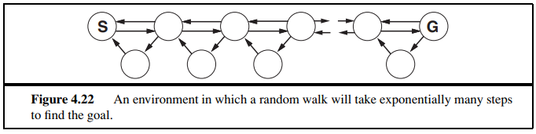
Random walk neden yeterli değil?
RANDOM WALK
Complete olabilir ama çok yavaş olabilir.
Random walk mevcut action’lardan birini rastgele seçer.
Sonlu ortamda sonunda hedefi bulabilir.
Ancak bazı topolojilerde hedefe ulaşması üstel sayıda adım alabilir.
Çünkü her adımda geriye gitme olasılığı ileri gitme olasılığından yüksek olabilir.
Figure 4.22: random walk için zor ortam
Örnek: P(ileri)=1/3, P(geri)=2/3 ise yol uzadıkça hedefe rastgele ulaşmak giderek zorlaşır.
4.5 Online search ve bilinmeyen ortamlar
38

Slide 39
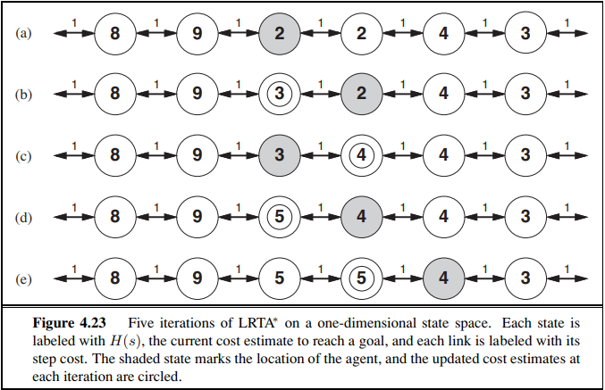
LRTA*: Learning Real-Time A*
LRTA*
Ajan hem harita hem de maliyet tahmini öğrenir.
Her ziyaret edilen state için H(s) tutulur.
Başlangıçta H(s)=h(s).
Ajan ayrıldığı state’in H değerini günceller.
Sonra görünüşte en iyi komşuya gider.
Yanlış iyimser tahminler zamanla düzeltilir.
H(s) ← minₐ [c(s,a,s′)+H(s′)]
Figure 4.23: LRTA* yerel minimumu öğrenerek doldurur
4.5 Online search ve bilinmeyen ortamlar
39

Slide 40
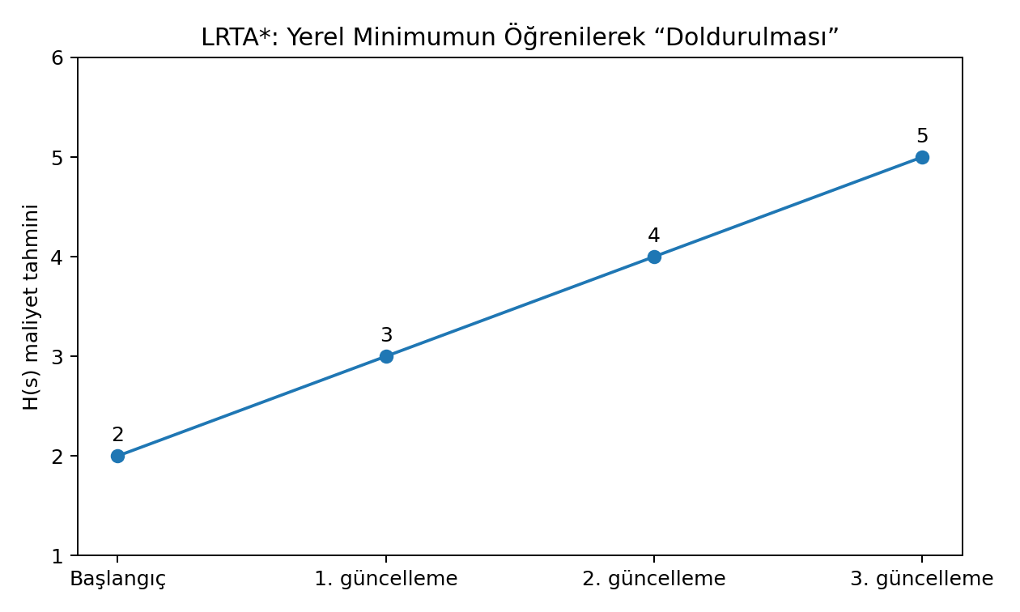
LRTA* sayısal mini örnek
ÖRNEK
Komşu maliyetlerini kullanarak H(s) güncellenir.
Mevcut state A olsun.
Komşular: B ve C.
c(A,B)=1, H(B)=5 → toplam 6.
c(A,C)=2, H(C)=3 → toplam 5.
A için en iyi tahmin 5 olur ve C yönü seçilir.
LRTA* maliyet tahmini güncellemesi
Henüz denenmemiş action’lar iyimser değerlendirilir. Bu, ajanın yeni yolları keşfetmesini sağlar.
4.5 Online search ve bilinmeyen ortamlar
40

Slide 41
Algoritmaları karşılaştıralım
ÖZET
Hangi algoritma hangi problem türüne daha uygun?
Algoritma
Temel fikir
Güçlü yön
Risk
Hill climbing
En iyi komşuya git
Basit ve hızlı
Local optimum
Simulated annealing
Bazen kötü hamle kabul et
Local optimumdan kaçabilir
Soğutma hassas
Genetik algoritma
Popülasyon + crossover
Çeşitli adaylar
Temsil kritik
AND–OR search
Tüm sonuçları kapsa
Nondeterminism
Plan büyür
Belief-state search
Olası state kümesiyle ara
Kısmi gözlem
2ᴺ büyüme
Online DFS / LRTA*
Hareket ederken öğren
Bilinmeyen ortam
Gerçek yol maliyeti
Ünite özeti
41

Slide 42
Bu ünitede akılda kalması gerekenler
KAPANIŞ
Sınav ve ders anlatımı için çekirdek fikirler.
Yerel arama, yol yerine son durumun önemli olduğu problemler için uygundur.
Hill climbing hızlıdır ama local optimum, ridge ve plateau problemlerine takılabilir.
Simulated annealing ve random restart takılmayı azaltmak için rastgelelik kullanır.
Genetik algoritmalar iyi çözüm parçalarını selection, crossover ve mutation ile birleştirir.
Nondeterministic problemlerde çözüm eylem dizisi değil, koşullu plandır.
Kısmi gözlemde gerçek state yerine belief state tutulur.
Online search, bilinmeyen ortamda keşif ve öğrenmeyi eylemle birleştirir.
Tek cümlelik özet: Gerçek dünyada ajan çoğu zaman her şeyi bilmez; bu yüzden arama, belirsizlikle baş etme ve öğrenme birlikte düşünülmelidir.
Ders önerisi: Bu ünitede şekilleri mutlaka adım adım okut. Öğrenciler özellikle “AND node = tüm sonuçlar” ve “belief state = olası gerçek durumlar kümesi” ayrımını kavramalı.
Ünite özeti
42

